Slide 1
Primjer upotrebe HPC resursa – Izračunavanja u dinamici fluida i hemijskim procesima
Sreten Lekic
Prirodno-matematicki fakultet
Univerzitet u Banjoj Luci

Slide 2
Šta je CFD?
Priprema problema iz oblasti dinamike fluida za rješavanje pomoću računara
Dijeljenje oblasti računanja (radne površine, ili zapremine) na mrežu elementarnih površina, odnosno zapremina)
Zadavanje početnih i graničnih uslova i rješavanje parcijalnih diferencijalnih jednačina transportnih i termodinamičkih procesa metodom konačnih elemenata (površina i zapremina) numerički, postupkom iteracije
Obrada i vizualizacija rezultata u prostoru i vremenu

Slide 3
Ograničenja i problemi CFD
Problemi CFD računanja na 32bit-nim platformama: zbog ograničenja u memorijskom adresiranju programi za dizajniranje 2D, a posebno 3D mreža, nisu u toku rada uzimali više od 1,5 GB memorije, odnosno do približno1,5 miliona ćelija.
CFD programi koji bi prihvatili mreže ove veličine sami su nakon uvođenja raznih fizičkih mehanizama i pretpostavki brzo zauzimali blizu 4 GB 32bit-no adresabilne memorije, što je bila i krajnja granica koja se nije mogla preći

Slide 4
Načini prevazilaženja problema
Ograničenje veličine memorije samo djelimično se rješavao segmentacijom radne zapremine (površine)
Dijeljenje na oblasti sa periodičnim ponavljanjem, na aksijalno simetrične oblasti i slično smanjio je potrebnu memoriju, ali tako ponuđeni rezultati davali su “simetrično” ponavljana rješenja što je ponekad bilo daleko od realne situacije.

Slide 5
Prednosti i ograničenja 64bit-nih platformi
Problem 64bit-nog adresiranja teoretski bi rješio problem memorije
U praksi, komercijalne višeprocesorske jedinice imaju do 8GB raspoložive RAM memorije koja prije računanja može biti na raspolaganju programu.

Slide 6
Djelimično rješenje nedovoljne veličine RAM memorije
Particioniranje radne oblasti i dodjeljivanje manjih cjelina procesorima pojedinačno. Uslov, a i problem je da prije particioniranja program ne smije preći raspoloživu memoriju.
Nakon particioniranja u batch modu (StarCD i Fluent) rješavanje se predaje raspoloživom broju procesora.
Smanjena je i mogućnost da u toku jednog iterativnog koraka dođe do prevelikog zahtjeva za memorijom

Slide 7
Problemi komercijalnog softvera
Dodatni financijski uslovi za podršku povećanom broju procesora
Zahtjev za stalnim obnavljanjem teko poskupljenih usluga

Slide 8
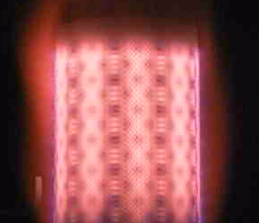

CFD simulacije
Detaljni poluempirijski modeli sagorjevanja.
Karakteristike plamene zone I emisija gasova
Aktivnosti MFBL

Slide 9
CILJEVI
CFD modelovanje i procesi gorenja
Analiza hemijskih reakcija u procesu sagorjevanja
Raspodjele pritisaka, brzina, temperatura i ostalih fizičkih veličina
Koncentracije i dinamika ulaznih sastojaka vazduha i goriva
Koncentracije i osobine emisije produkata sagorjevanja (CO,CO₂, H₂O, NO_{x} i drugih)

Slide 10
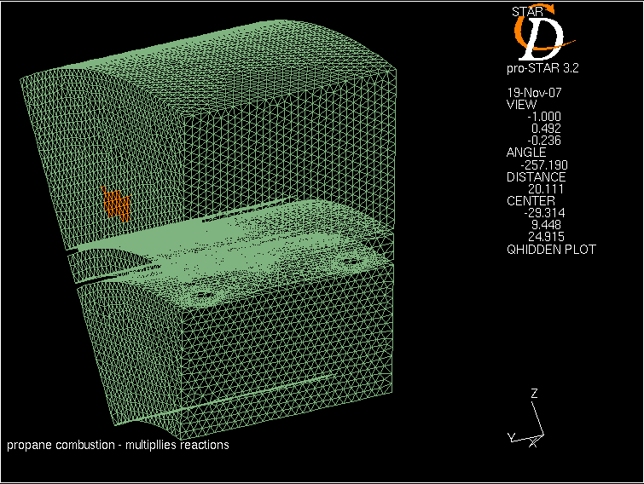
Kreiranje 3D mreže
Trodimenzionalna mreža isječka plašta gorionika koja formira oko 800 000 ćelija oblika tetraedra i omogućava rješavanje parcijalnih diferencijalnih jednačina transportnih i termodinamičkih procesa, te posebnih manifestacija dinamike fluida metodom konačnih zapremina

Slide 11
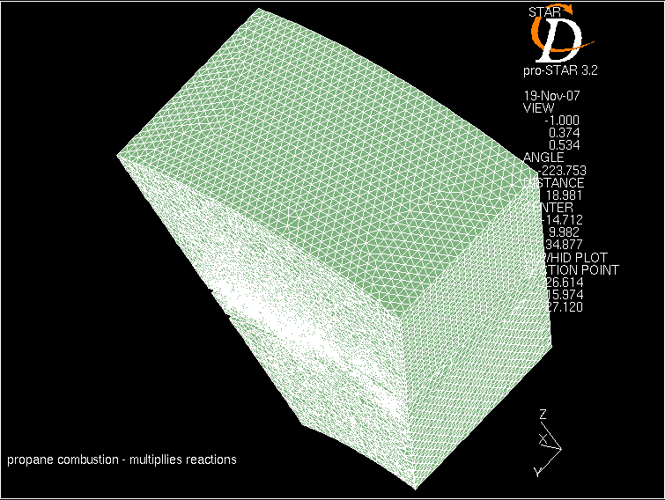
Kreiranje 3D mreže
Mreže su kreirane u pretprocesorskim paketima StarCD Softvera - Prostar i Fluentovog Gambita, a zatim se prema mogućnostima 32bit-nih i 64bit-nih verzija ovih CFD broj ćelija povećava adaptacijama mreže u glavnom programu

Slide 12
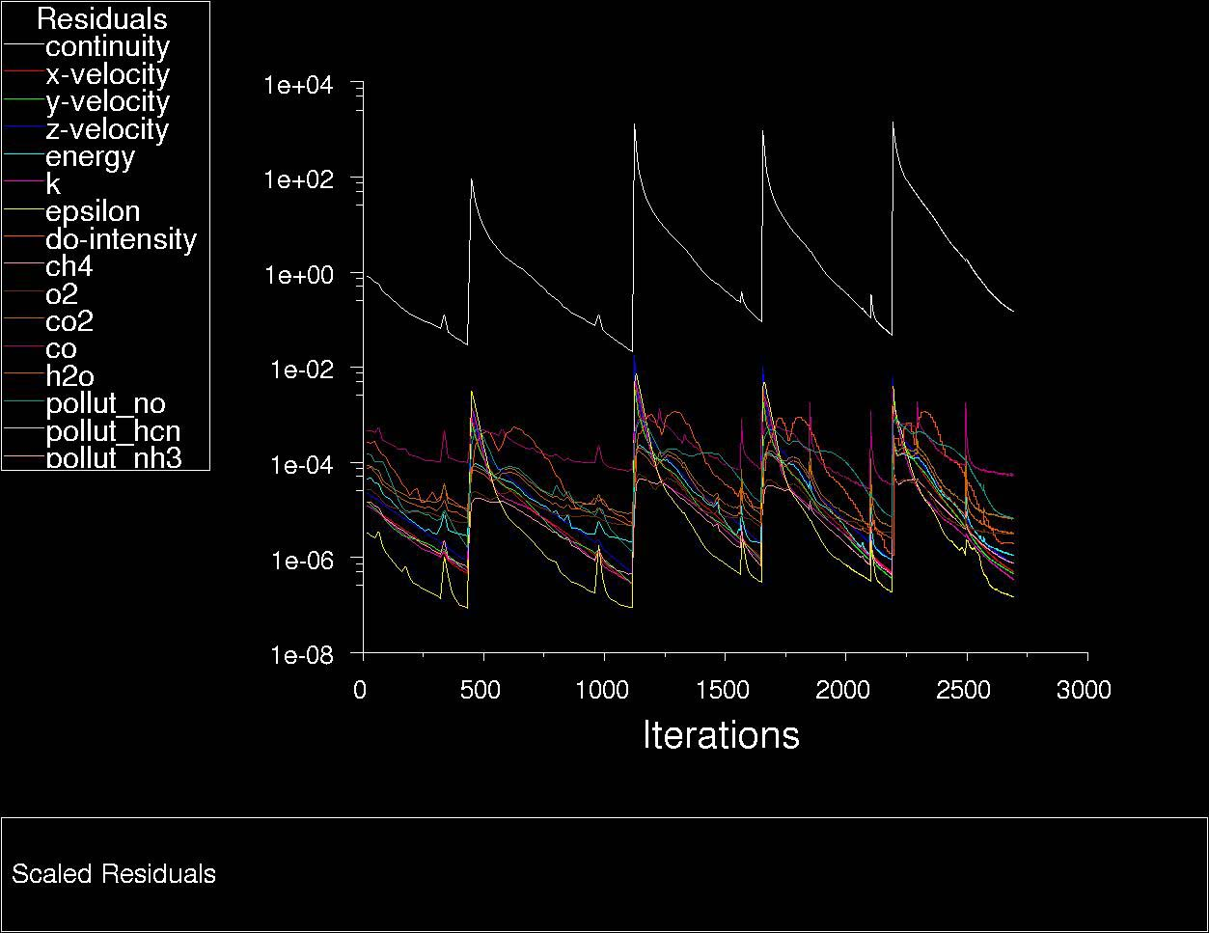
Stabilnost rješenja

Slide 13
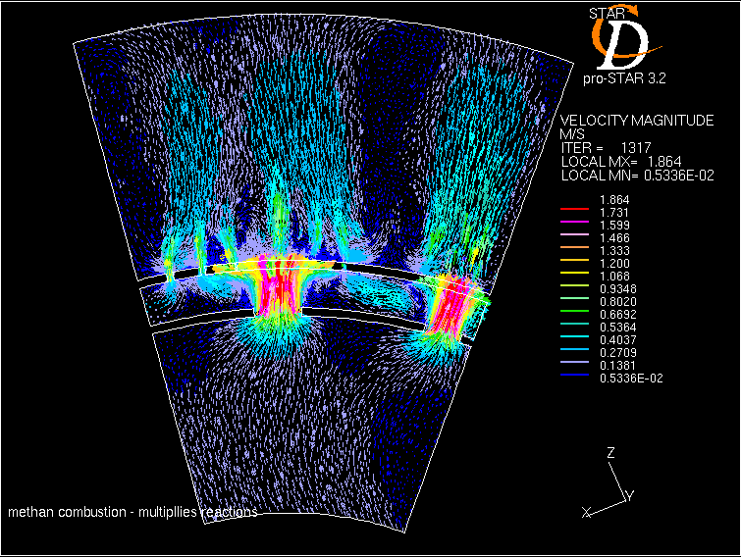
Raspodjela po brzinama u jednoj od poprečnih ravni plašta gorionika (StarCD)

Slide 14
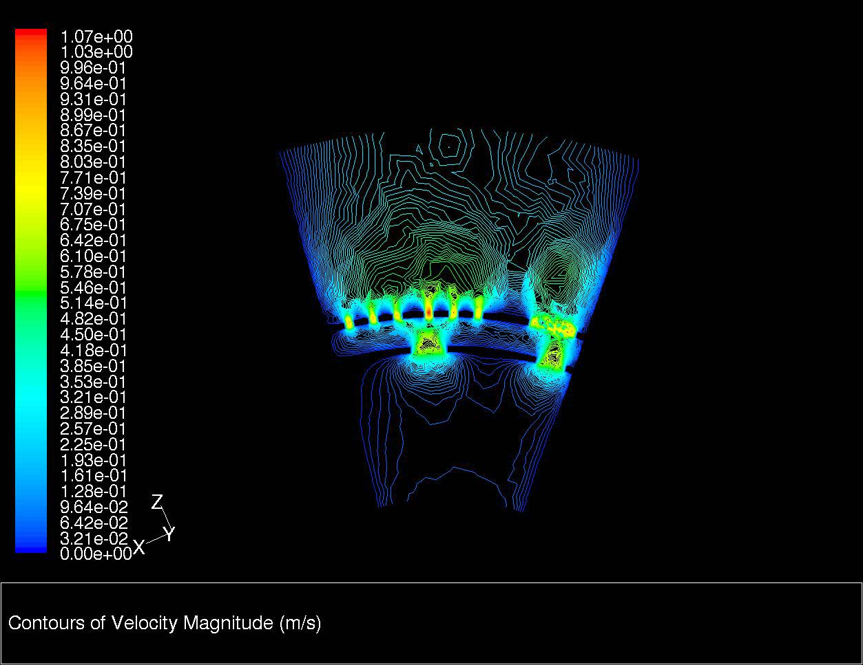
Prikaz raspodjele brzina u istoj ravni u u istom rezimu rada u Fluentu

Slide 15
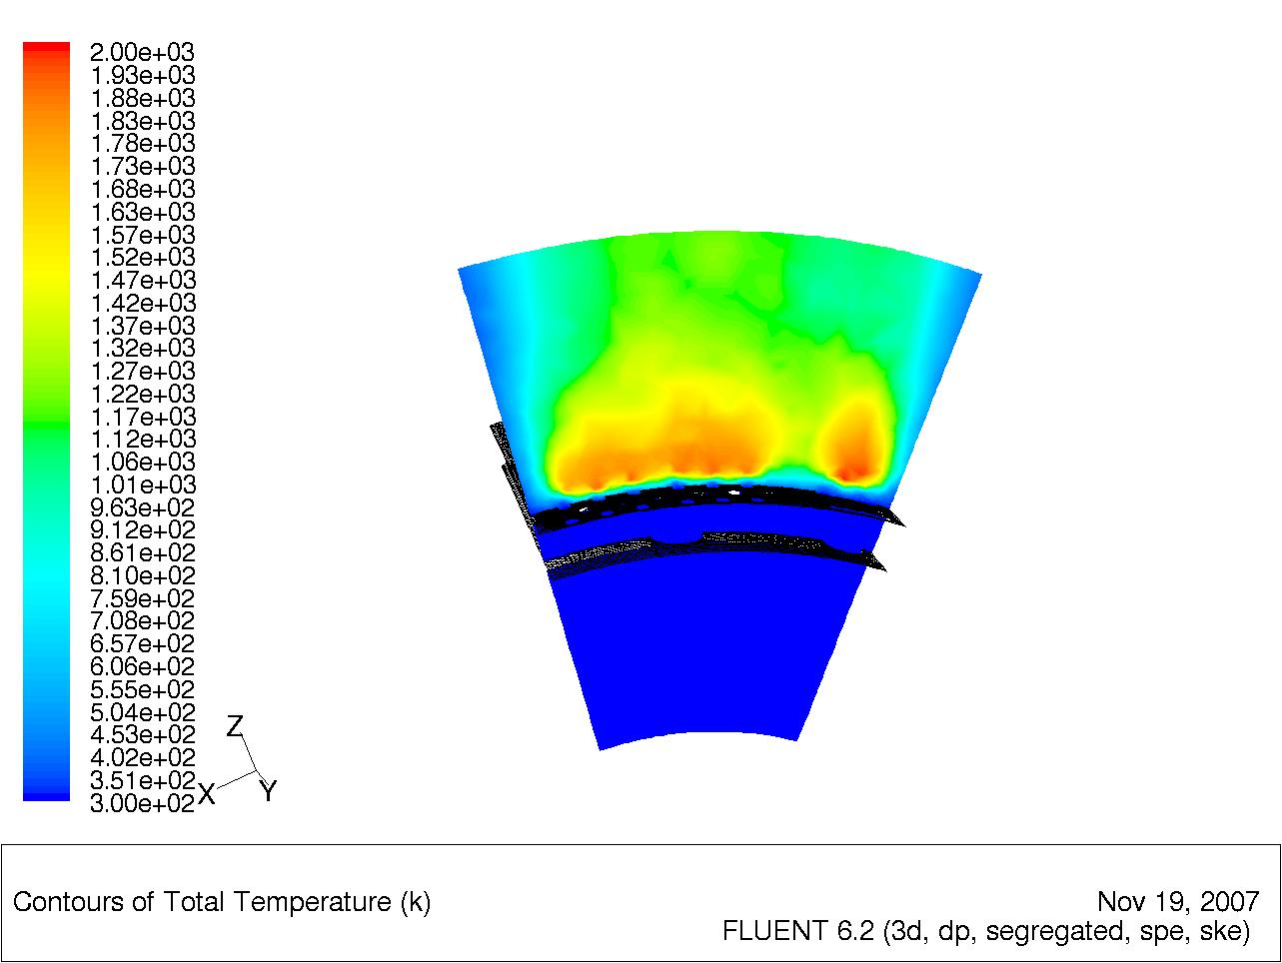
Temperaturna raspodjela u Fluentu

Slide 16
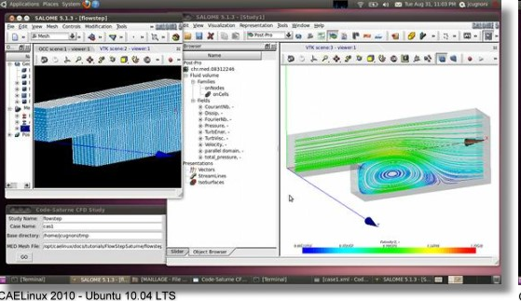

Slide 17
Galerija rezultata

Slide 18
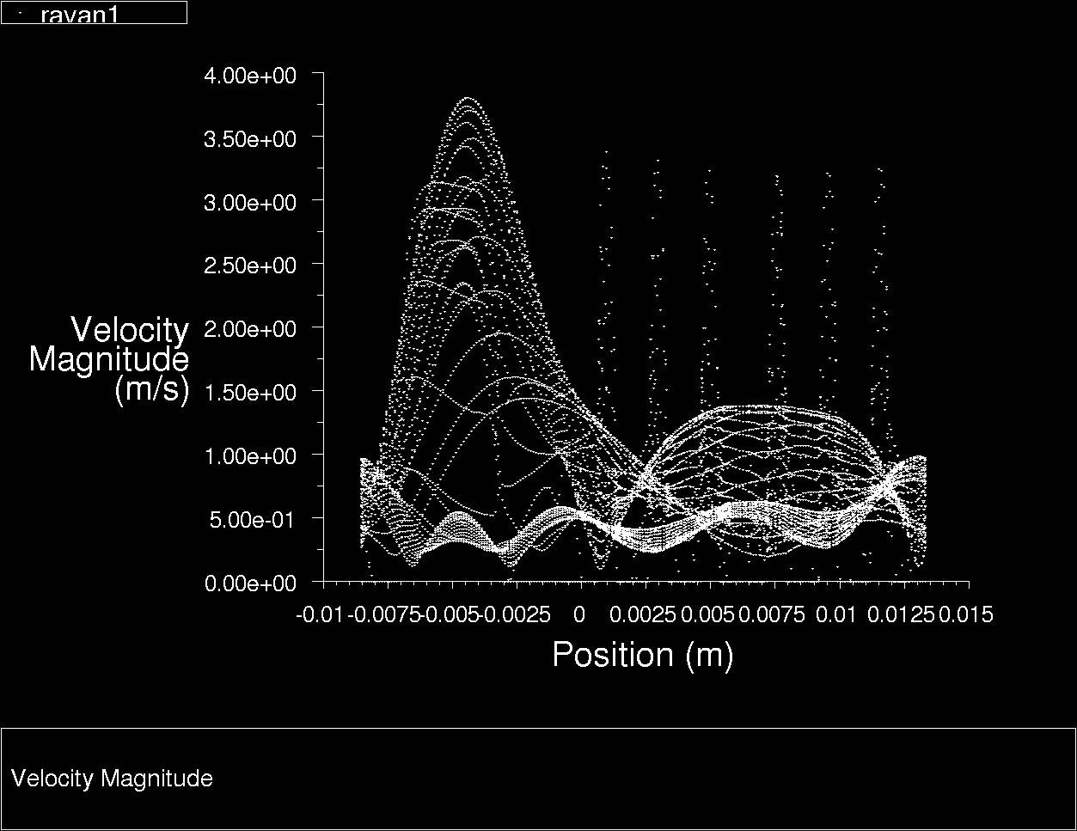
Velocities distribution at the narrow segment of burner mantle

Slide 19
Estimated a polynomial fitted curve for semi-empirical modeling of velocities distribution
Y =0.4694-2.24371 X-25367.73856 X\+
(2)+8.3427E6 X\+(3)+3.04111E8 X\+
(4)-2.3206E11 X\
+(5)+9.46953E12 X\+(6)+1.45424E15 X\+(7)-
1.15033E17 X\+(8)+1.95103E18 X\+(9)

Slide 20
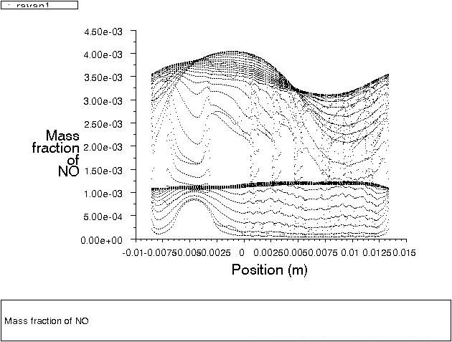
Mass fraction of NO at the narrow segment of burner mantle

Slide 21
Estimated family of curves for further fitting and semi-empirical modeling of NO concentration

Slide 22
Flux with average velocity about ms⁻¹ and faster flux (2 ms⁻¹) at figure below on next page give near values of power. Efficiency is falling down.

Slide 23
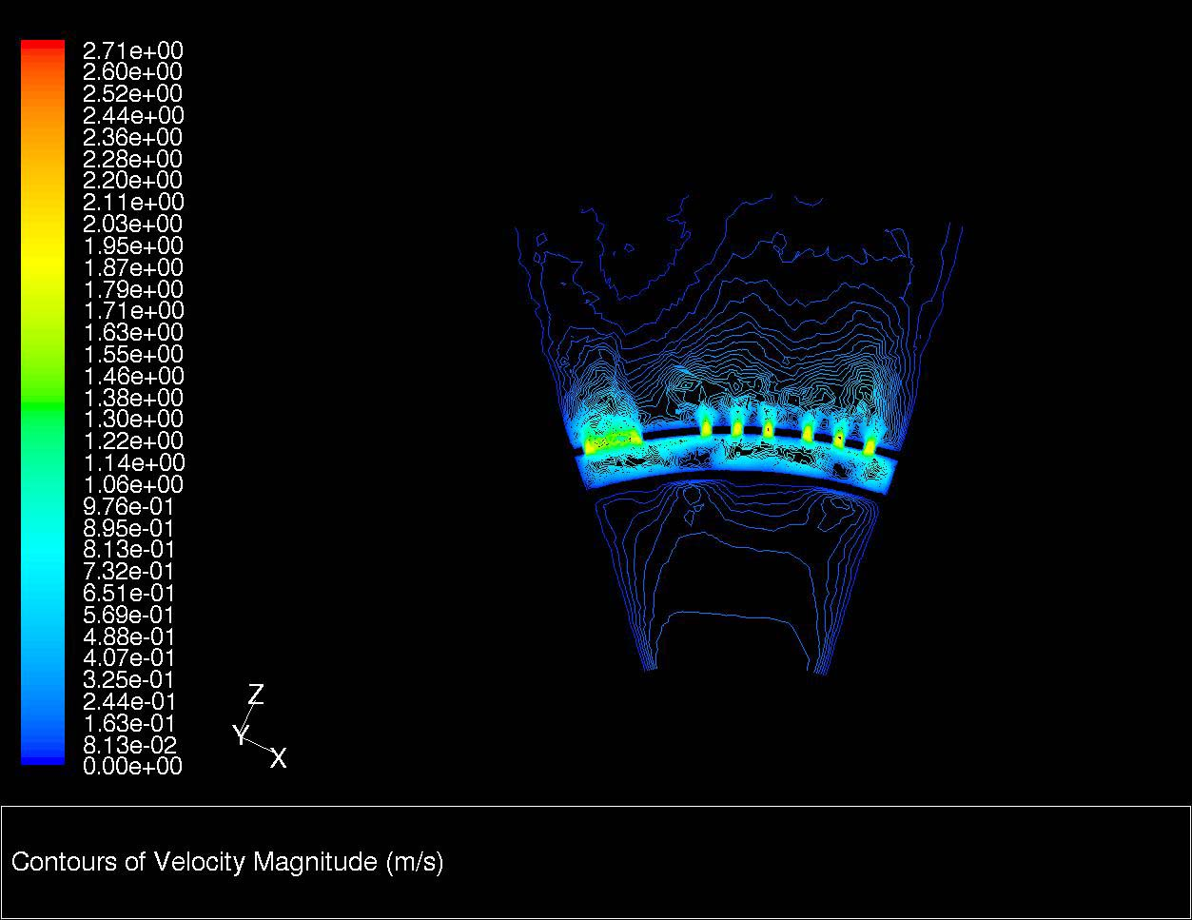

Slide 24
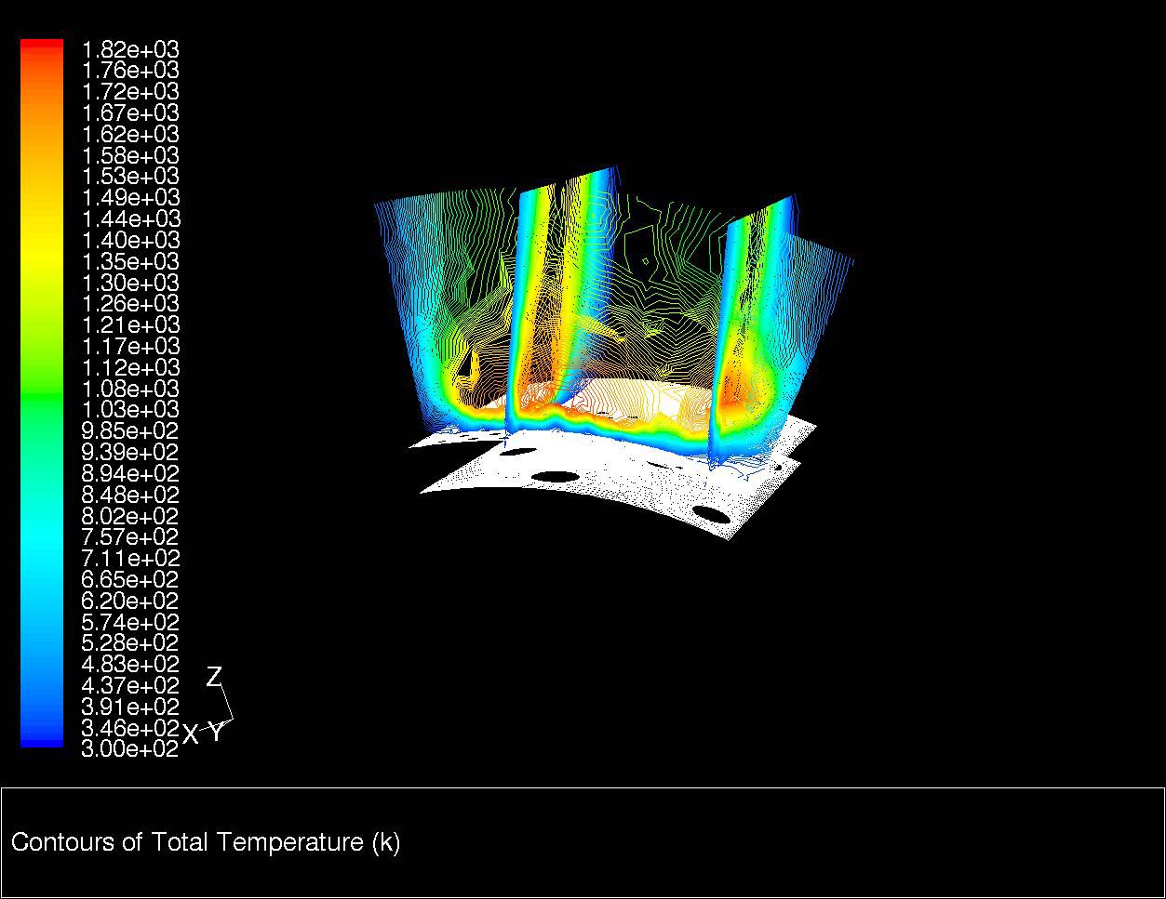
Temperature distribution show the highest values above the holes of inner mantle

Slide 25
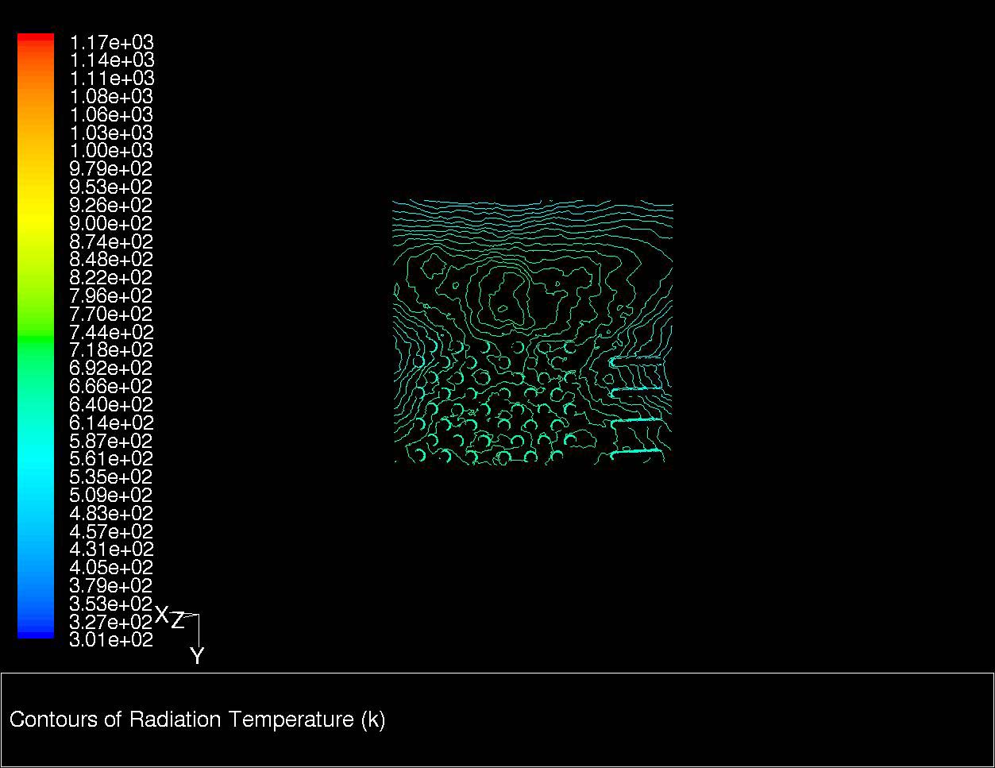
Temperature of burner mantle segment at the end of burner (about 700 K) and at 40 kW power.

Slide 26
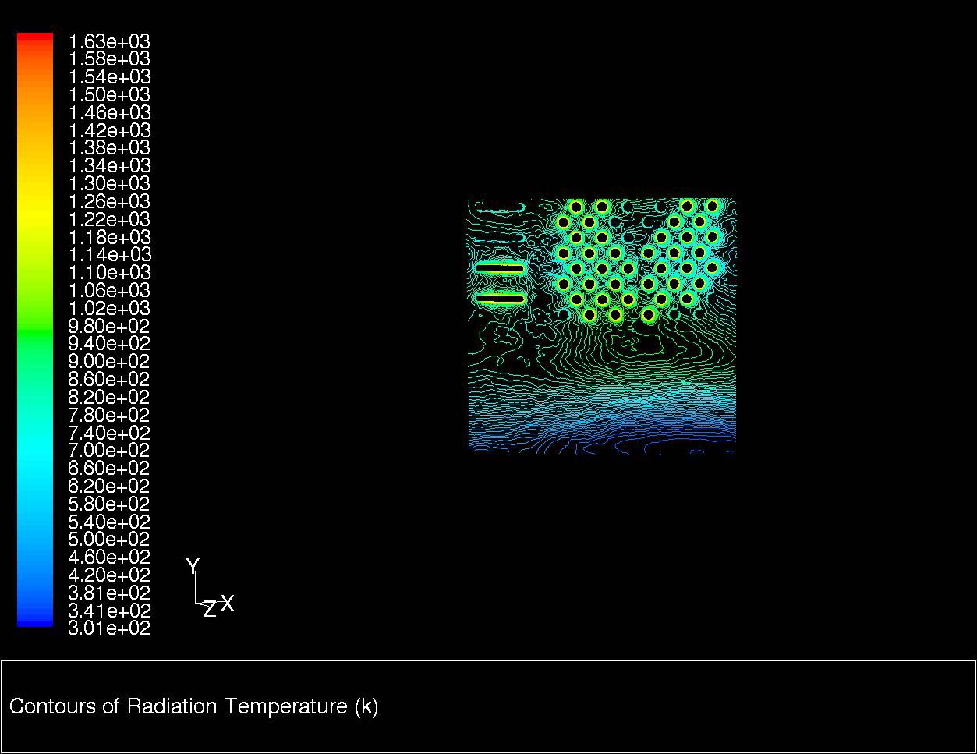
Temperature of burner mantle segment at the end of burner (about 1000 K) and at 50 kW power.

Slide 27
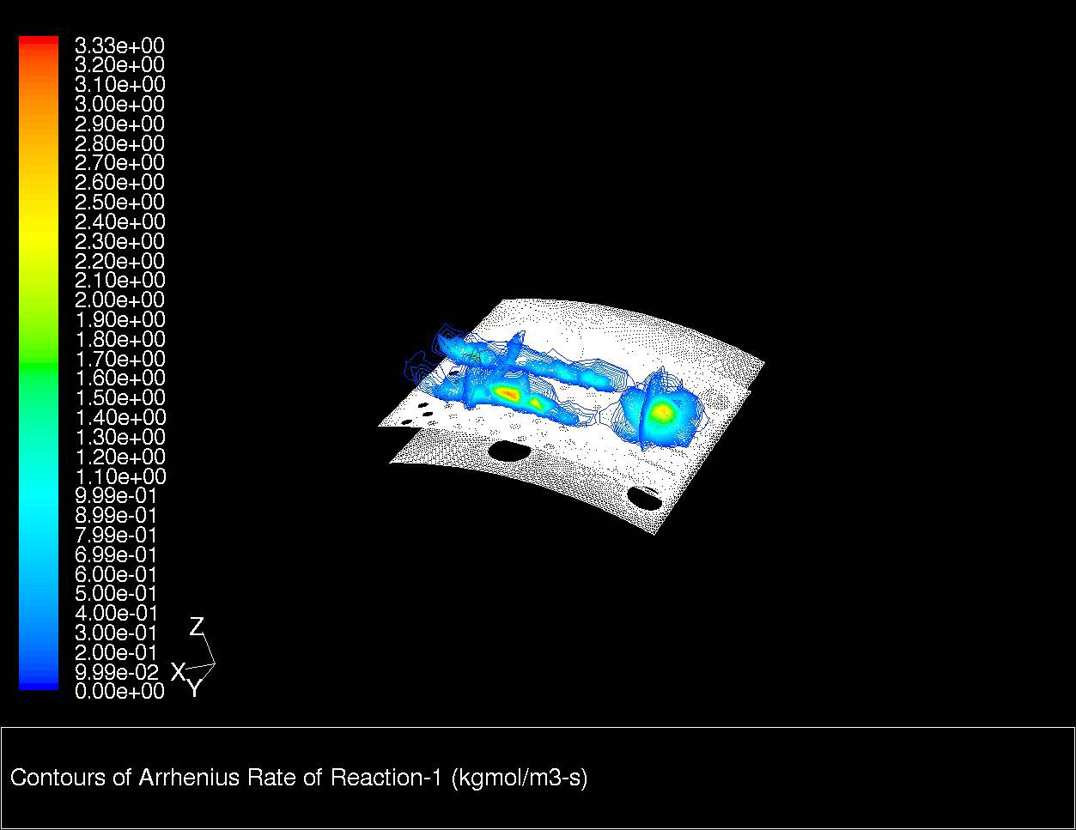

Slide 28
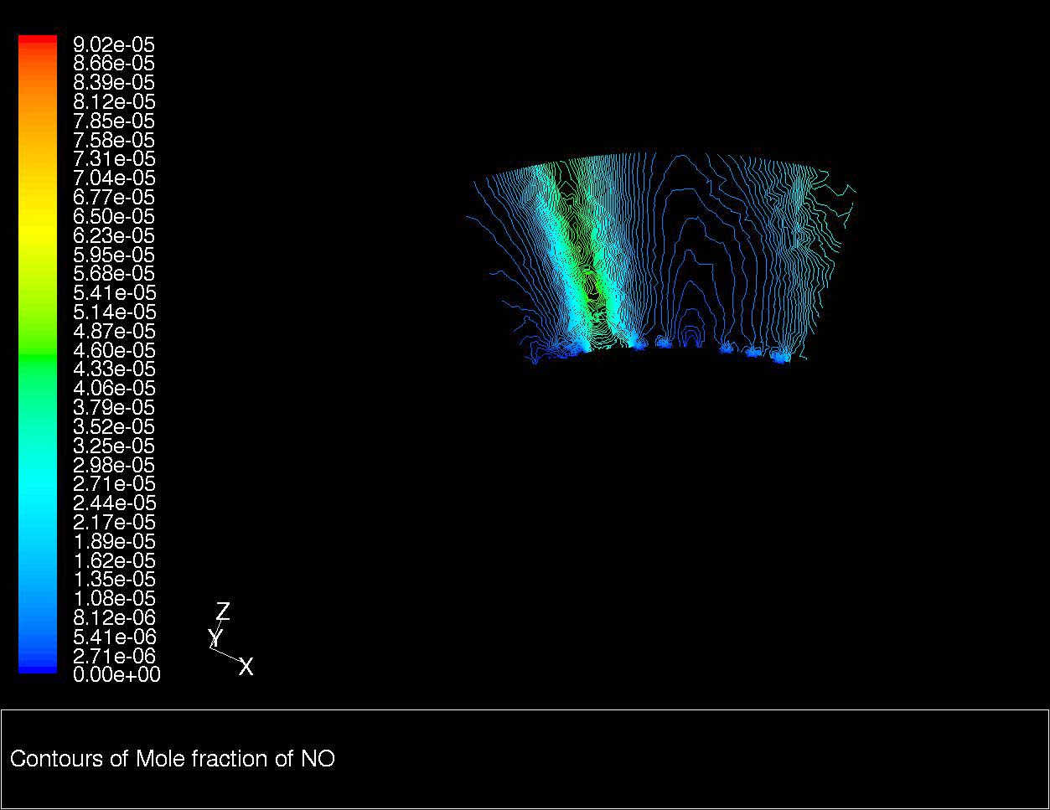
Strong stream of creating NO above the slits

Slide 29
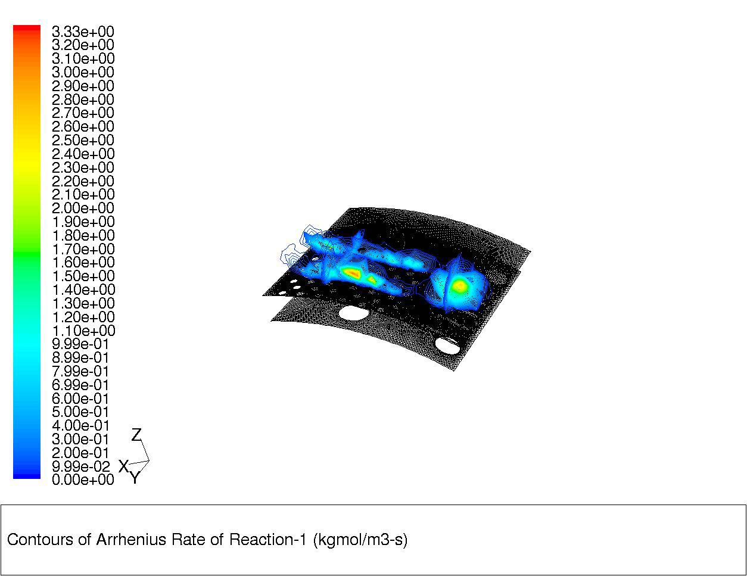

Slide 30
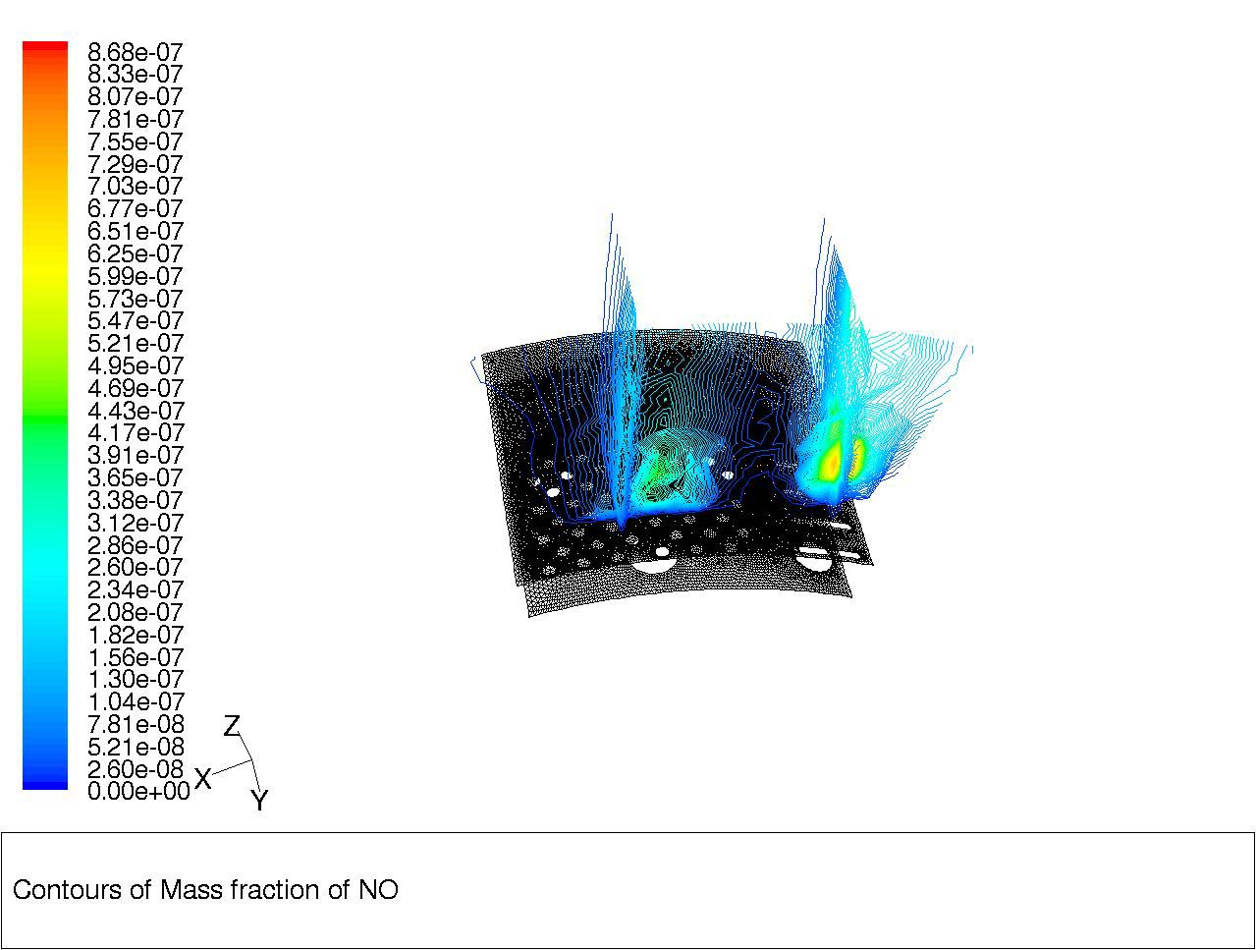

Slide 31
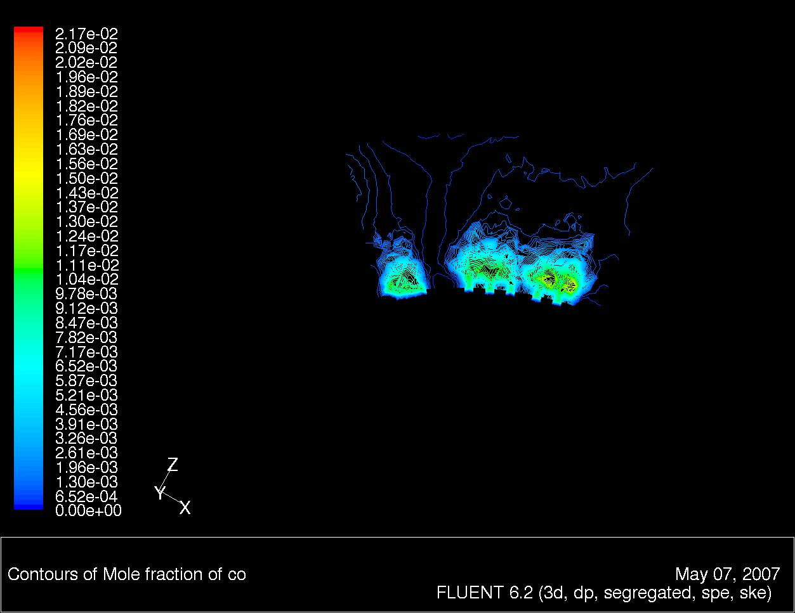

Slide 32
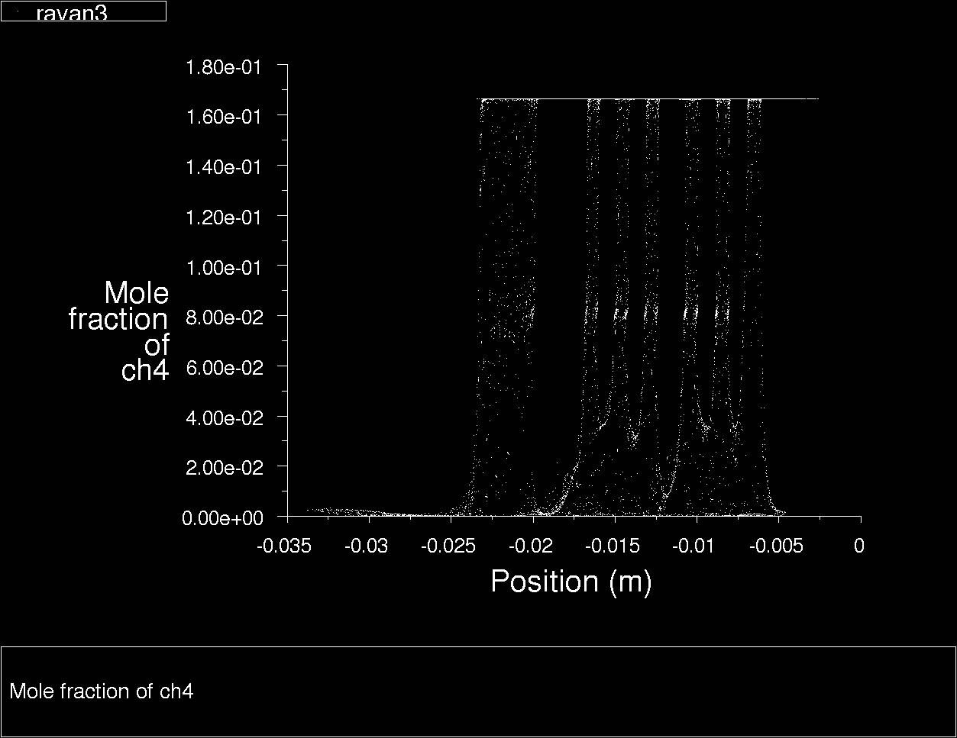

Slide 33
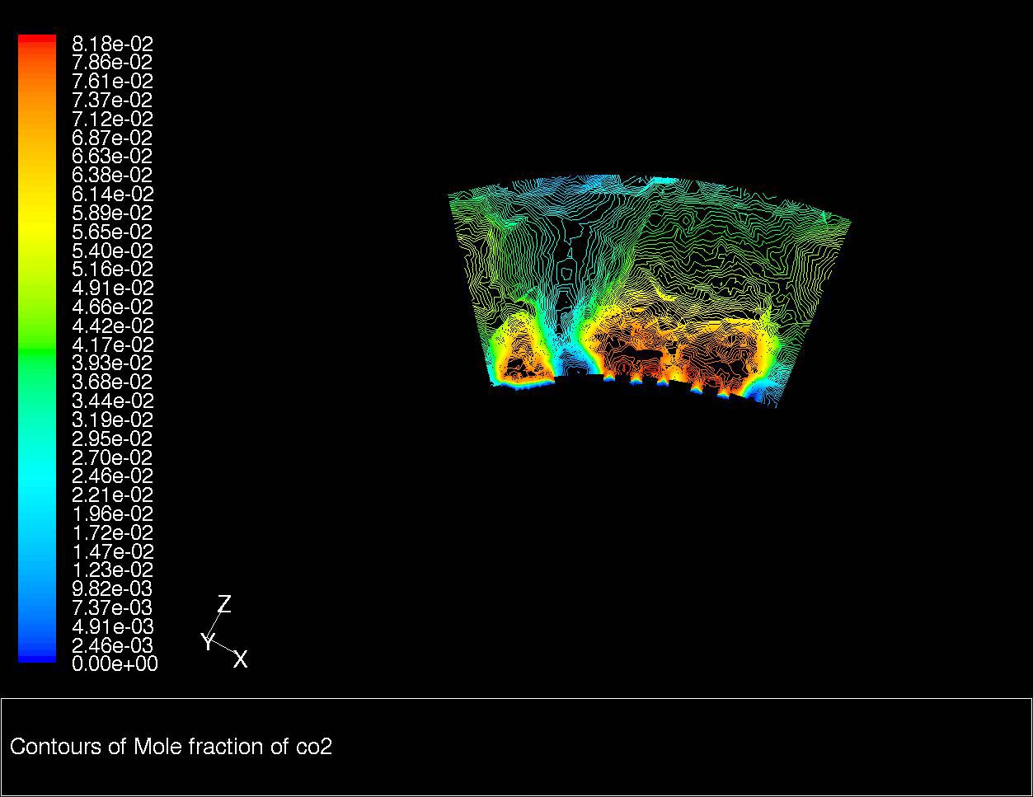

Slide 35
Pitanja?

